Slide 1
Hybrid Project Management between Traditional Software Development Lifecycle and Agile Based Product Development for Future Sustainability
250605210001 Adi Cahyono

Slide 2
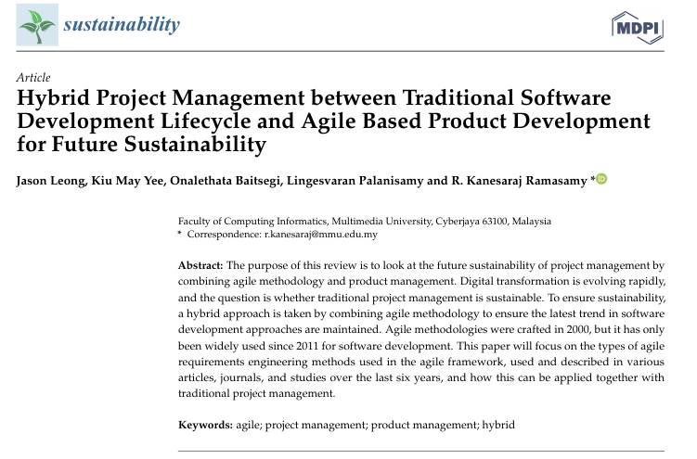
Identitas Jurnal
Penulis : Jason Leong, Kiu May Yee, Onalethata Baitsegi, Lingesvaran Palanisamy and R. Kanesaraj Ramasamy
Tahun terbit: 2023
Jurnal : Sustainability
Publisher : MDPI

Slide 3
Tujuan
Mengevaluasi keberlanjutan manajemen proyek dengan menggabungkan metodologi tradisional (Waterfall, Spiral, V-Model, dll) dan metodologi Agile
Mengusulkan pendekatan hybrid yang memadukan kekuatan keduanya untuk meningkatkan efektivitas proyek perangkat lunak

Slide 4
Metode Penelitian
Systematic Literature Review (SLR)
Sumber data diambil dari IEEE, ScienceDirect, ACM, Springer, IGI Global, ResearchGate, dan Taylor & Francis selama 6 tahun terakhir

Slide 5
Pertanyaan Penelitian (RQ)
Apa saja metode yang digunakan dalam manajemen proyek tradisional dan Agile?
Bagaimana penerapan manajemen perubahan (change management) tradisional diintegrasikan ke Agile?
Bagaimana Agile mengelola aspek waktu dan biaya dalam manajemen proyek?
Mengapa diperlukan pendekatan hybrid antara Agile dan metode tradisional?

Slide 6
Pembahasan
Perbandingan antara Metode Tradisional dan Agile
Aspek | Tradisional | Agile
Pendekatan | Linear, terstruktur (Waterfall, Spiral, V-Model) | Iteratif dan adaptif (Scrum, XP, Kanban)
Fleksibilitas | Rendah terhadap perubahan | Sangat fleksibel
Kualitas | Terjamin karena dokumentasi ketat | Lebih dinamis, fokus pada kolaborasi
Risiko | Analisis risiko di awal proyek | Risiko dikelola tiap iterasi/sprint
Komunikasi | Formal, dokumen dominan | Interaksi langsung dan umpan balik cepat

Slide 7
Pembahasan lanjutan
Integrasi Manajemen Perubahan
Agile memandang perubahan sebagai bagian alami proyek
Mengurangi birokrasi dokumen yang kaku seperti pada Waterfall.
perubahan yang terlalu sering bisa memperpanjang waktu dan biaya

Slide 8
Pembahasan lanjutan
Pengelolaan Waktu dan Biaya
Agile menggunakan estimation tools seperti Planning Poker, Fibonacci Scale, dan User Story Points
Estimasi bersifat kolaboratif, berbasis tim, bukan individu
Faktor penghambat: anggota tim baru, perubahan alat, tanggung jawab ganda, dan keterlambatan umpan balik stakeholder

Slide 9
Kesimpulan
Kombinasi Agile + Tradisional (Hybrid) lebih efektif untuk keberlanjutan proyek perangkat lunak
Agile mempercepat waktu rilis, meningkatkan kualitas, dan memudahkan
Pendekatan hybrid mampu menyeimbangkan efisiensi biaya tradisional dengan fleksibilitas Agileaptasi terhadap perubahan bisnis
kesuksesan bergantung pada kesiapan SDM, proses, dan budaya organisasi yang mendukung

